Slide 1
আজকের পাঠে সবাইকে স্বাগতম

Slide 2
সুজন শীল
ট্রেড ইন্সট্রাক্টর (কম্পিউটার)
রাউজান আর্যমৈত্রেয় ইনস্টিটিউশন
মোবাইলঃ ০১৭১৫৯৬৪৭০১
E-mail: sujan.eng32@yahoo.com

Slide 3
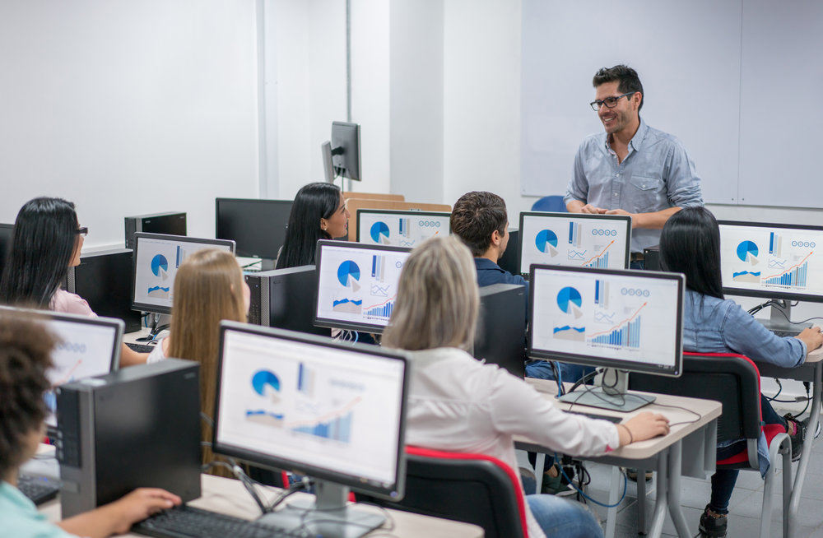
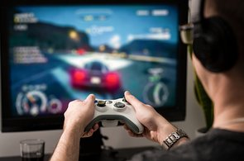
এসো আমরা আরো কিছু ছবি দেখি
শিক্ষায় কম্পিউটারের ব্যবহার
বিনোদনে কম্পিউটারের ব্যবহার

Slide 4
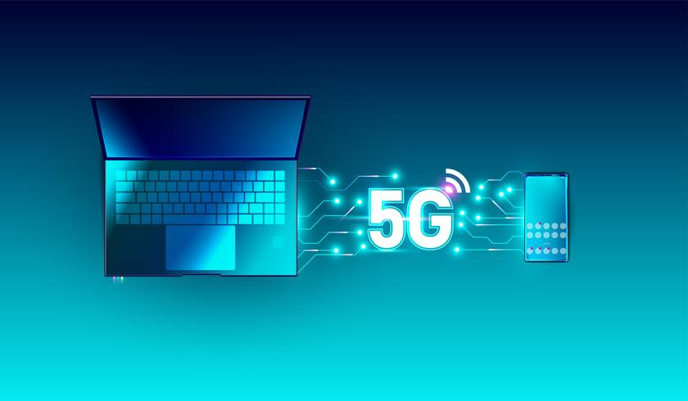
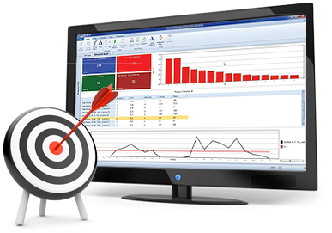
এসো আমরা কিছু ছবি দেখি
দ্রুত গতিসম্পূর্ন কম্পিউটার
নির্ভুল ফল প্রকাশ

Slide 5
আজকের পাঠ
কম্পিউটারের বৈশিষ্ট্য ও ব্যবহার
বিষয়ঃ কম্পিউটার ও তথ্য প্রযুক্তি-১
শ্রেণিঃ নবম(ভোকেশনাল)
অধ্যায়ঃ প্রথম

Slide 6
শিখনফল
এ পাঠ শেষে শিক্ষার্থীরা –
কম্পিউটার কী তা বলতে পারবে।
কম্পিউটারের প্রধান প্রধান বৈশিষ্ট্য ব্যাখ্যা করতে পারবে।
কম্পিউটারের ব্যবহার বর্ণনা করতে পারবে।

Slide 7
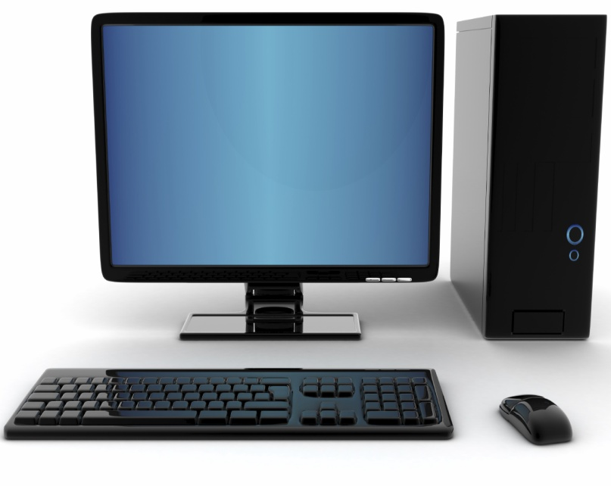
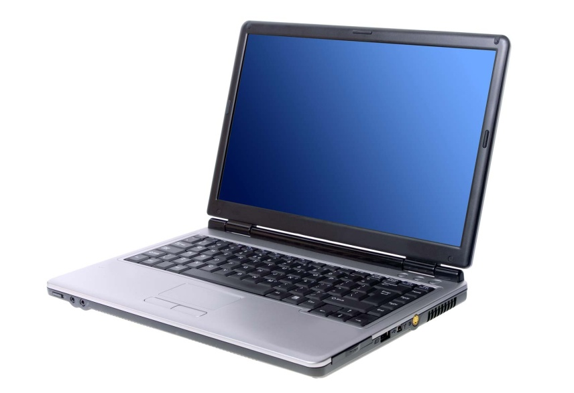
এসো আমরা একটি ছবি দেখি
ডেক্সটপ কম্পিউটার
ল্যপটপ কম্পিউটার
ছবিতে আমরা কি দেখলাম?
এখন বলো কম্পিউটার কি?
কম্পিউটার হচ্ছে একটি ইলেকট্রনিক যন্ত্র, যার মাধ্যমে খুব সহজে ও
অল্প সময়ে গাণিতিক হিসাব সহ বিভিন্ন ধরনের সমস্য সমাধান করা
যায়।

Slide 8
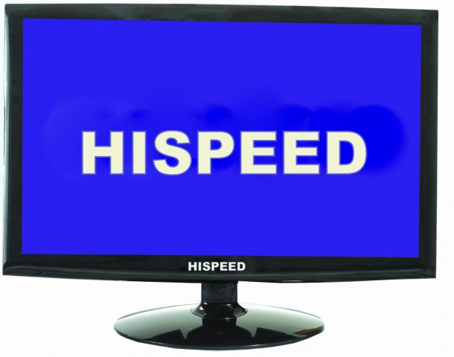
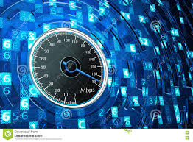
এসো আমরা কিছু ছবি দেখি
দ্রুত গতিসম্পূর্ন কম্পিউটার
দ্রুত গতি কম্পিউটারের একটি বৈশিষ্ট্য। কম্পিউটার প্রতি সেকেন্ডে কয়েক মিলিয়ন ডাটা গননা করতে পারে।

Slide 9
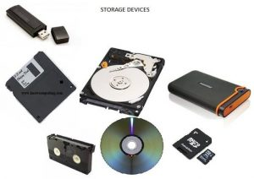
চিত্রটি লক্ষ্য করি
স্টোরেজ মিডিয়া
স্টোরেজ মিডিয়া কম্পিউটারের অন্যতম বৈশিষ্ট্য। কম্পিউটার অল্প জায়গায়অধিক পরিমান তথ্য ধারন করতে পারে।

Slide 10
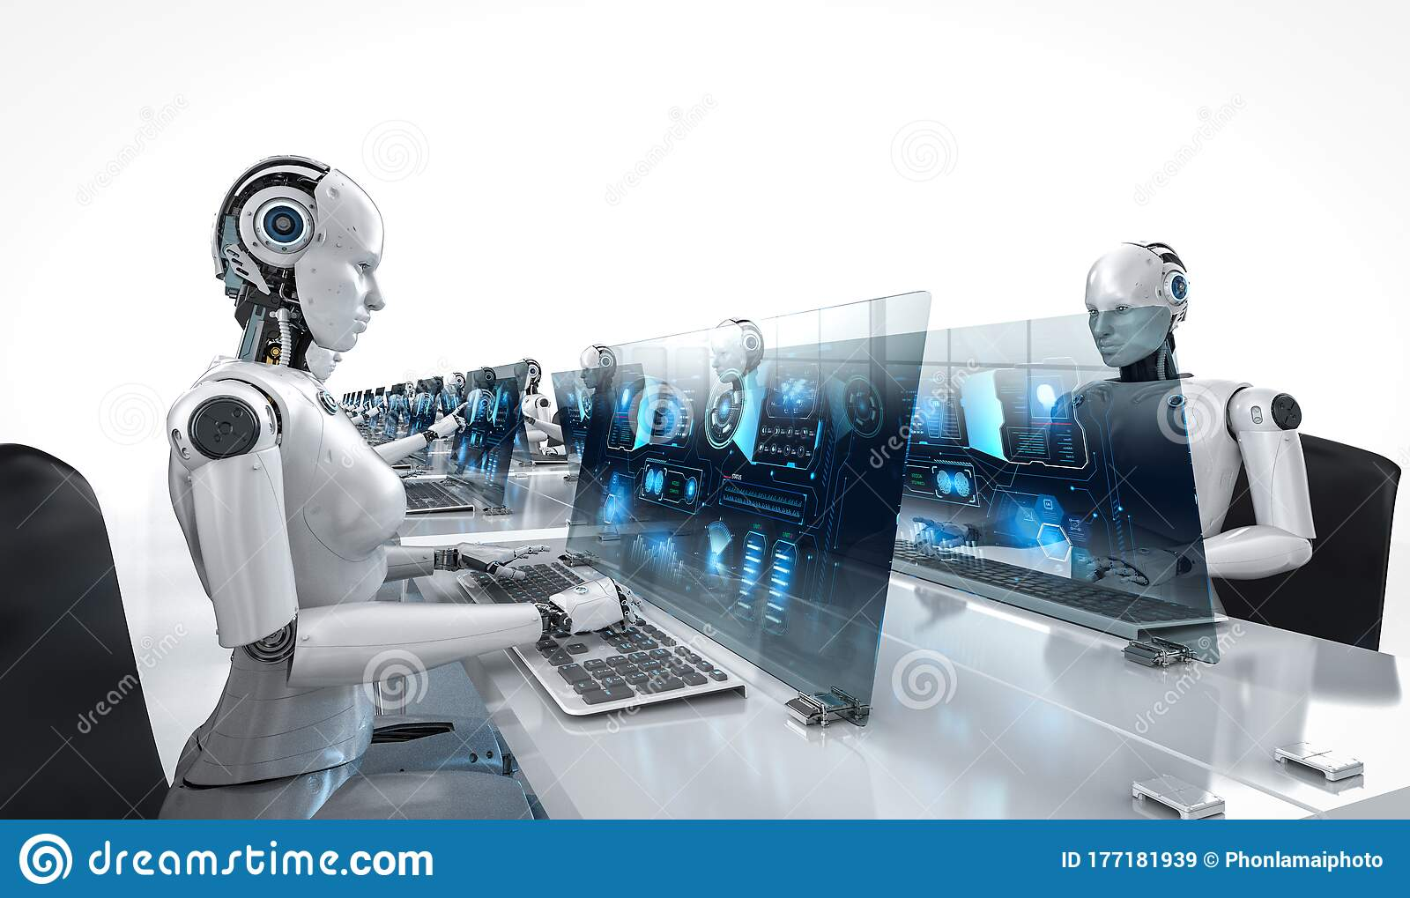
চিত্রটি লক্ষ্য করি
স্বয়ংক্রিয়তা
ছবিতে আমরা কি দেখতে পেলাম
স্বয়ংক্রিয়তাকম্পিউটারের একটি বৈশিষ্ট্য সঠিক নির্দেশনা পেলে কম্পিউটার স্বয়ংক্রিয় ভাবে যে কোন কাজ করতে পারে

Slide 11
দেখি বলতো কম্পিউটারের বৈশিষ্ট্য কি কি?
কম্পিউটারের বৈশিষ্ট্যগুলো হল –
১। দ্রুতগতি
২। নির্ভুল ফল প্রকাশ
৩। সংক্রিয়তা
৪। বহুমুখিতা
৫। যুক্তিসঙ্গত সিদ্ধান্ত
৬। ছোট স্থানে অনেক ডাটা সংরক্ষন

Slide 12
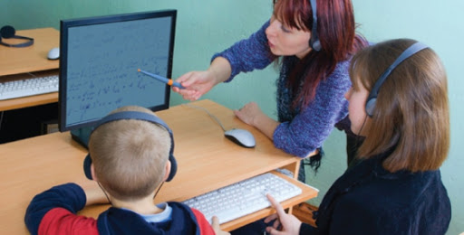
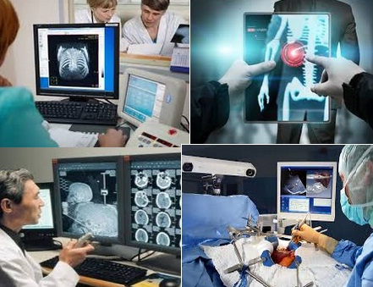
এসো আমরা কিছু ছবি দেখি
শিক্ষায় কম্পিউটারের ব্যবহার
চিকিৎসায় কম্পিউটারের ব্যবহার

Slide 13
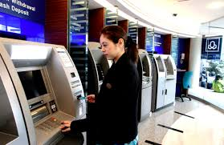
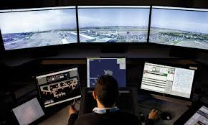
চিত্রগুলো লক্ষ্য করি
ব্যাংকে কম্পিউটারের ব্যবহার
যোগাযোগে কম্পিউটারের ব্যবহার

Slide 14
দেখি বলতো কম্পিউটারের ব্যবহারগুলো কি কি?
কম্পিউটারের ব্যবহারগুলো হল –
১। ব্যংকে
২। যোগাযোগ ক্ষেত্রে
৩। মুদ্রন ও প্রকাশনায়
৪। শিক্ষা ক্ষেত্রে
৫। হাসপাতালে
৬। বিনোদনে

Slide 15
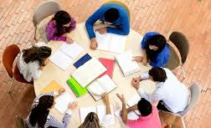
জোড়ায় কাজ
কম্পিউটারের বৈশিষ্ট্য আলোচনা কর।

Slide 16
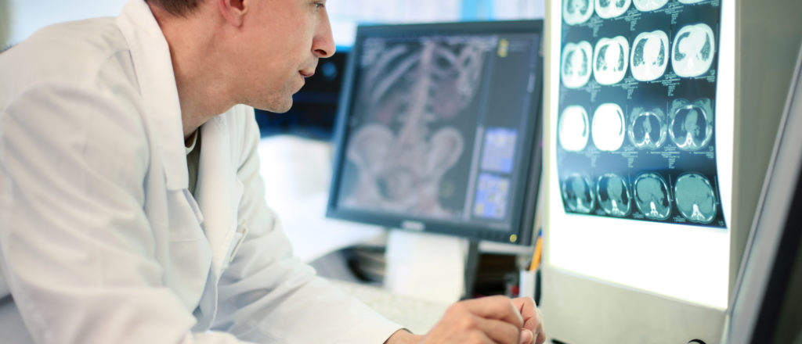
দেখি পারি কিনা
শিক্ষায় কম্পিউটারের ব্যবহার
চিকিৎসায় কম্পিউটারের ব্যবহার
স্বয়ংক্রিয়তা
কম্পিউটারের ব্যবহার
কম্পিউটারের বৈশিষ্ট্য

Slide 17
বাড়ির কাজ
কম্পিউটারের বৈশিষ্ট্য ও ব্যবহার লিখে আনবে।

Slide 18
সবাইকে ধন্যবাদ

